Slide 1
مهارت‌های برنامه‌نويسی
Programming Skills
انجمن جاواکاپ تقدیم می‌کند
دوره برنامه‌نويسی جاوا
صادق علی‌اکبری

Slide 2
حقوق مؤلف
کلیه حقوق این اثر متعلق به انجمن جاواکاپ است
بازنشر یا تدریس آن‌چه توسط جاواکاپ و به صورت عمومی منتشر شده است، با ذکر مرجع (جاواکاپ) بلامانع است
اگر این اثر توسط جاواکاپ به صورت عمومی منتشر نشده است و به صورت اختصاصی در اختیار شما یا شرکت شما قرار گرفته، بازنشر آن مجاز نیست
تغییر محتوای این اثر بدون اطلاع و تأیید انجمن جاواکاپ مجاز نیست

Slide 3
سرفصل مطالب
موضوع این جلسه: مروری بر چند نکته و مهارت برنامه‌نویسی
مستندات جاوا (javadoc)
مفهوم Classpath
فایل‌های JAR
امکانات محیط‌های توسعه (IDE)
  تکميل کد
  امکانات اشکال‌یابی (Debugging)
  تولید کد (تولید سازنده، تولید equals، toString، getter وsetter)

Slide 4
فایل‌های آرشیو جاوا
JAR Files

Slide 5

فایل‌های JAR
JAR => Java Archive
یک فایل که مجموعه‌ای از فایل‌ها و کلاس‌های جاوا را نگهداری می‌کند
به طور معمول، یک JAR شامل کلاس‌های ترجمه شده (.class) است
  و احتمالاً فایل‌های تکمیلی
  مثل فایل‌های تنظيمات که در برنامه‌ها استفاده می‌شوند
معمولاً متن برنامه‌ها (فایل‌های .java) در JAR گنجانده نمی‌شود
در نگاه اول، یک فایل JAR مانند یک فایل فشرده (zip) است
  شامل کلاس‌های مختلف یک پروژه که در شاخه‌های (بسته‌ها) مختلف قرار دارند
  البته پسوند این فایل هم .jar است

Slide 6

فایل‌های JAR (ادامه)
مزایای استفاده از فایل‌های JAR
  مجموعه‌ای از فایل‌ها، برنامه‌ها و کلاس‌ها به صورت یکجا مدیریت می‌شوند
  دانلود ساده‌تر، امکان فشرده‌سازی، نسخه‌بندی نرم‌افزار و غیره
نحوه ایجاد فایل JAR از یک برنامه
  استفاده از دستورjar :jar cf jar-file input-files
  و یا استفاده از ابزارها (Eclipse، Ant یا Maven)
نحوه مشاهده محتویات فایل JAR
  ساده‌ترین راه: از ابزارهای zip استفاده کنید (مثلاً WinRAR)
  سایر راهها: استفاده از دستور jar یا امکانات محیط توسعه (IDE)

Slide 7
مفهوم ClassPath

Slide 8
مفهوم Classpath (CP)
یک پارامتر برای کامپایلر جاوا یا JVM است
مشخص می‌کند در چه محل‌هایی به‌دنبال کلاس‌ها و بسته‌ها بگردند
این پارامتر به java یا javac پاس می‌شود
  یا به‌صورت یک متغیر محیطی (Environment Variable) تعریف می‌شود
البته محل کلاس‌های موجود در زبان جاوا نیازی به معرفی در CP ندارند
  مثلاً String
با مفهوم path اشتباه نگیرید
  path مربوط به سیستم‌عامل است و محل فایل‌های اجرایی را مشخص می‌کند
با مفهوم Working Directory اشتباه نگیرید

Slide 9
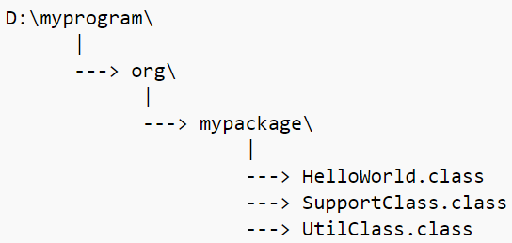

کاربرد Classpath
در ویندوز:
java -cp D:\myprogram org.mypackage.HelloWorld
در لینوکس
java -cp /home/user/myprogram org.mypackage.HelloWorld

Slide 10
مثال‌هایی از کاربرد Classpath
استفاده از متغیر محیطی:
set CLASSPATH=D:\myprogram
java org.mypackage.HelloWorld
تعیین چند فولدر یا JAR در classpath :
java -cp D:\prog;D:\lib\support.jar org.HelloWorld
برای جداکردن بخش‌های مختلف cp در لینوکس : و در ویندوز ;
    -cp معادل –classpath است
مثال: استفاده از چندین فایل JAR و شاخه جاری به عنوان cp :
java -classpath '.:/mylib/*' MyApp

Slide 11
مستندات جاوا
Javadoc

Slide 12

تولید مستندات با کمک javadoc
  یکی از امکانات محیط جاوا: دستور javadoc
امکانی برای ايجاد خودکار مستندات (documents) از برنامه‌های جاوا
  مستندات: متن‌هایی که برنامه‌ها را به خوبی توصيف می‌کند
امکانی بسيار مفيد برای شناختن برنامه‌های ديگران
  کلاس‌ها، متدها و ...
مثال:
C:\> javadoc Rectangle.java

Slide 13
نحوه تعریف javadoc
/** This class represents a human.*/
public class Person {
/** national ID (SSN) */
private String ID;
...
}
کامنتی که با /** شروع می‌شود (به جای /*)
به عنوان جاواداک در نظر گرفته می‌شود
این جاواداک قبل از تعریف هر چیزی که باشد، همان را توصیف می‌کند
  مثلاً قبل از یک کلاس، متد، سازنده، یا ويژگی
دستور javadoc این توصیفات را به یک مستند HTML تبدیل می‌کند
امکاناتی برای توصیف بهتر برنامه نیز وجود دارد (فراتر از متن)
  تگ‌هایی (tags) که توضیح خاصی اضافه می‌کنند (مثل @author)
  امکاناتی برای برقراری ارتباط بین مستندات مختلف (مثل @see)

Slide 14
مثال
/**
* This class represents a human. Objects of this class are immutable...
* @author Sadegh Aliakbary
* @see java.lang.String
*/
public class Person {
/** national ID (SSN) */
private String ID;
private String name; //No javadoc
/**
* The only constructor of the class
* @param id The social security number (national ID)
* @param name The full-name, including first-name and last-name
*/
public Person(String id, String name) {
ID = id;
this.name = name;
}
/**
* This method should be called to ask the person run
* @param speed The speed of running
* @return returns true if he/she can run with that speed
*/
public boolean run(double speed){...}
}

Slide 15
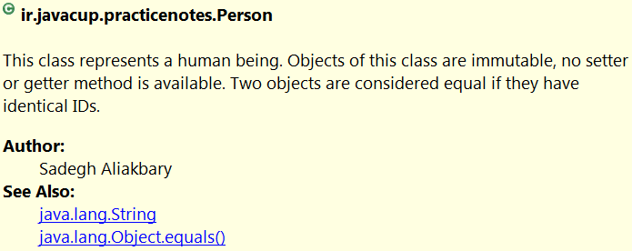
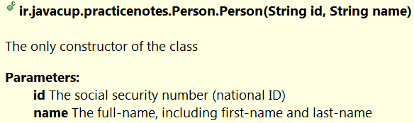
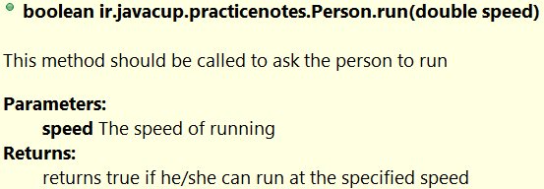
بخش‌هایی از مستند تولید‌شده توسط javadoc

Slide 16
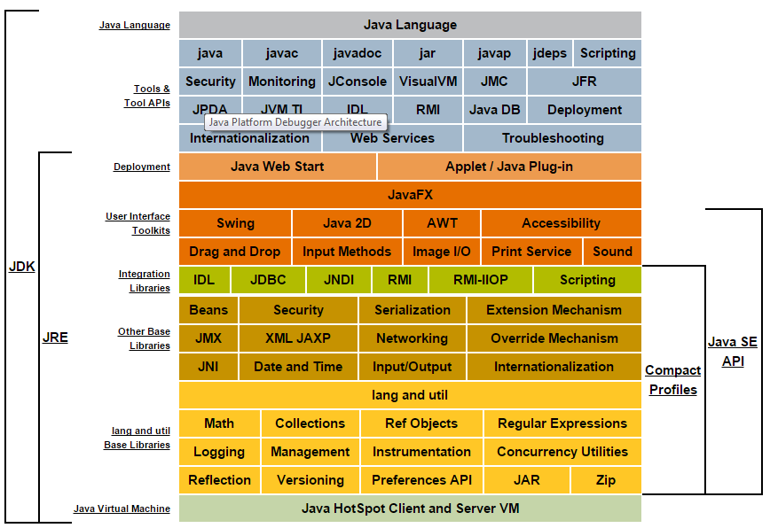
https://docs.oracle.com/javase/8/docs/ مثال:

Slide 17
قواعد مرسوم در برنامه‌نویسی جاوا
Java Code Conventions

Slide 18

مفهوم Code Convention
در هر زبان برنامه‌نویسی، برنامه‌نویسان عرف و قواعد مرسومی دارند
  که توسط زبان برنامه‌نویسی تحمیل نمی‌شود
  ولی رعایت آن‌ها رایج و مرسوم و مفید است
به این موارد، Code convention گفته می‌شود
شامل توصیه‌هایی در زمينه:
  نامگذاری (نام بسته، کلاس، متد، متغیر، ثابت و ...)
  قالب خطوط برنامه در دستورات پیچیده‌تر (if-then-else ، switch و ...)
  نحوه دندانه‌گذاری
این قواعد کمک می‌کند خوش‌خط برنامه‌نویسی کنید
  دست‌خط برنامه‌نویسی شما چگونه است؟ (تمیز کد بزنید)

Slide 19

آداب و رسوم نامگذاری (Java Naming Conventions)
بسته: همه حروف کوچک. مثل com.sun.eng
کلاس: با حرف بزرگ شروع شود و با الگوی «کوهان شتر» ادامه یابد
  مثال: Raster یا ImageSprite
  از «اسم» برای نام‌گذاری استفاده کنید
متد: با حرف کوچک شروع شود و با الگوی «کوهان شتر» ادامه یابد
  مثال: runFast یا getBackground
  از «فعل» برای نام‌گذاری استفاده کنید
متغیرها: شروع با حرف کوچک و ادامه با الگوی «کوهان شتر»
  مثال: myWidth یا maxNumber
ثابت‌ها: همه حروف بزرگ، کلمات مختلف در نام با underscore (_) جدا شوند
  مثال: MIN_WIDTH

Slide 20
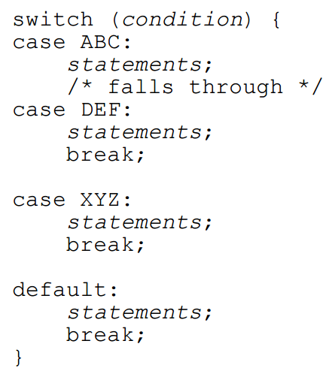
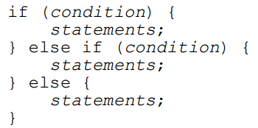

مثال‌هایی از رسوم جاوا

Slide 21
توصیه: نامگذاری مناسب
برای کلاس‌ها، متغیرها و متدها از اسامی بامعنی و گویا استفاده کنید
نام‌هایی مانند این‌ها مناسب نیستند:
a,b,c, x, y,z
a1, var1, var2
method1,Class, MyClass, myMethod
برای متغیرهای شمارنده (مثل شمارنده for) نام‌هایی مثل i و j اشکالی ندارد
گاهی نام‌های مناسب، نیاز به کامنت و جاواداک را کمتر می‌کند

Slide 22
امکانات محیط‌های توسعه
IDE Features

Slide 23
امکانات محیط‌های توسعه (IDE)
محيط‌های توسعه دارای امکانات مفیدی هستند
  برنامه‌نویسی را تسهیل می‌کنند
  باعث تسریع برنامه‌نویسی می‌شوند
  اشتباه‌های برنامه‌نویس را کاهش می‌دهند
  بسياری از کارها قابل خودکارسازی است
  اشکال‌یابی و اشکال‌زدایی (Debugging) را آسان می‌کنند

Slide 24
برخی امکانات کمکی IDE
راه‌های میانبُر برای کارها
  کامپایل و اجرای برنامه
  تولید javadoc
  میانبرهایی (shortcut) برای تولید کد
تکمیل کد (معمولاً با Ctrl+Space)
پیشنهاد راه‌حل در مواقع بروز خطا یا هشدار
جستجوی هوشمند
  مثال: این متد/کلاس/متغیر در چه جاهایی استفاده شده است؟

Slide 25
اشکال‌یابی و اشکال‌زدایی (Debugging)
روش اشکال‌یابی:
  اجرای خط‌به‌خط برنامه
  مشاهده مقادیر متغیرها و نحوه اجرای برنامه
  پیدا کردن اشکال برنامه
نکته: برنامه‌های بزرگ، معمولاً با کمک لاگ (log) اشکال‌یابی می‌شوند
  لاگ: ثبت اتفاقاتی که در برنامه می‌افتد و مقدار برخی متغیرها در خروجی
    در خروجی استاندارد، یا یک فایل، یا ...
  در هنگام بروز اشکال، «لاگ»ها مطالعه و بررسی می‌شوند

Slide 26
تمرين عملی

Slide 27
تمرین عملی
امکانات IDE:
  تکميل کد، تولید کد، پیشنهاد اصلاح
  dot, Ctrl+Space, templates, formatters, …
  ديباگ (Breakpoint، اجرای خط‌به‌خط، Watch، Inspect، Expression)
  جستجوی حرفه‌ای (مثلاً Find usages)
  تنظیم پارامترها (classpath ، working dir ، VM args و app args)
ساخت JAR
مفهوم و اهمیت هشدارها (Warning)
تولید و مشاهده javadoc
  نگاهی به جاواداک‌های کلاس‌های جاوا

Slide 28
جمع‌بندی

Slide 29
جمع‌بندی
مستندات جاوا (javadoc)
مفهوم Classpath
فایل‌های JAR
آداب و رسوم جاوا (Java Coding Conventions)
امکانات محیط‌های توسعه (IDE)
  تکميل کد، امکانات Debugging، تولید خودکار کد

Slide 30
مطالعه کنيد و پیش بروید
مستندات IDE مورد علاقه خود را مرور کنید
  مثلاً یکی از این موارد برای Eclipse :
http://www.tutorialspoint.com/eclipse/
http://eclipsetutorial.sourceforge.net/totalbeginner.html
http://wiki.eclipse.org/Eclipse_Articles,_Tutorials,_Demos,_Books,_and_More
از یک دوست «حرفه‌ای‌تر» بخواهید:
  برخی فوت و فن‌های IDE موردنظرتان را به شما نشان دهد
  نگاهی به «دست‌خط» برنامه‌نویسی شما بیاندازد و اشکالات خط را بگوید

Slide 31
تمرين
مستندات کلاسهایSystem و String را بخوانید (javadoc)
  متن این کلاس‌ها و نحوه اضافه کردن مستندات در متن برنامه را هم ببینید
یک کلاس (مثلاً Person) پیاده‌سازی کنید و :
  بخش‌های ممکن را به صورت خودکار تولید کنید (سازنده، getter، setter و ..)
  مستندات کاملی برای آن ایجاد کنید
یکی از پروژه‌هایی که تابه‌حال نوشته‌اید را به فایل JAR تبدیل کنید
  از این فایل استفاده کنید (با کمک IDE و بدون کمک IDE)
برنامه‌های قبلی که نوشته‌اید را از منظر رسوم و قواعد جاوا مرور کنید
  اصلاحات لازم را انجام دهید تا این قواعد رعایت شوند
اشکال‌یابی و اجرای خط‌به‌خط و امکانات مرتبط را تمرین کنید

Slide 32

جستجو کنيد و بخوانيد
فایل‌های JAR
  Signed JAR Files
  Manifest
  اجرای برنامه‌ای که به صورت JAR درآمده است
  سایر قالب‌های مشابه: WAR، EAR ، SAR و APK (اندروید)
استفاده از چه امکانات و تگ‌هایی در javadoc ممکن است؟
امکانات و ابزارهای مهم برنامه‌نویسی
  Apache Ant
  Apache Maven
روش‌های logging (مثل Java Logging API)

Slide 33
پايان

